Slide 1
Machine Prog: Advanced
王储、张浩卓

Slide 2
联合
内存越界引用和缓冲区溢出
对抗缓冲区溢出攻击
支持变长栈帧

Slide 3
联合
“联合体”是一种特殊的类，也是一种构造类型的数据结构。
在一个“联合体”内能够定义多种不同的数据类型。
所有联合体中的数据共享同一段内存，以达到节省空间的目的。

Slide 4
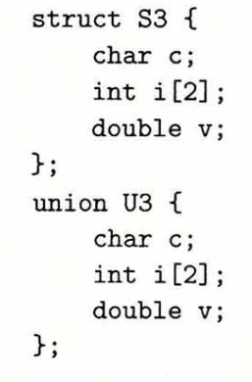
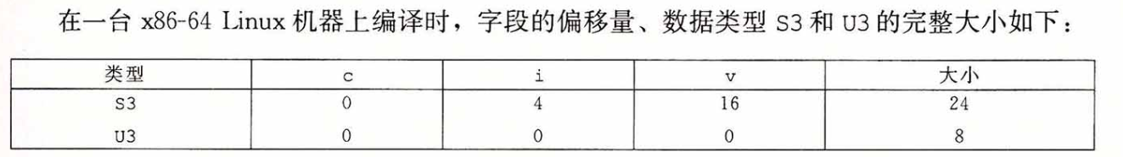

Slide 5
内存越界引用和缓冲区溢出
对越界的数组元素的写操作会破坏存储在栈中的状态信息，当程序使用这个被破坏的状态，试图重新加载寄存器或执行ret指令时，就会出现很严重的错误。
在栈中分配某个字符数组来保存一个字符串，但是字符串的长度超出了为数组分配的空间。

Slide 6
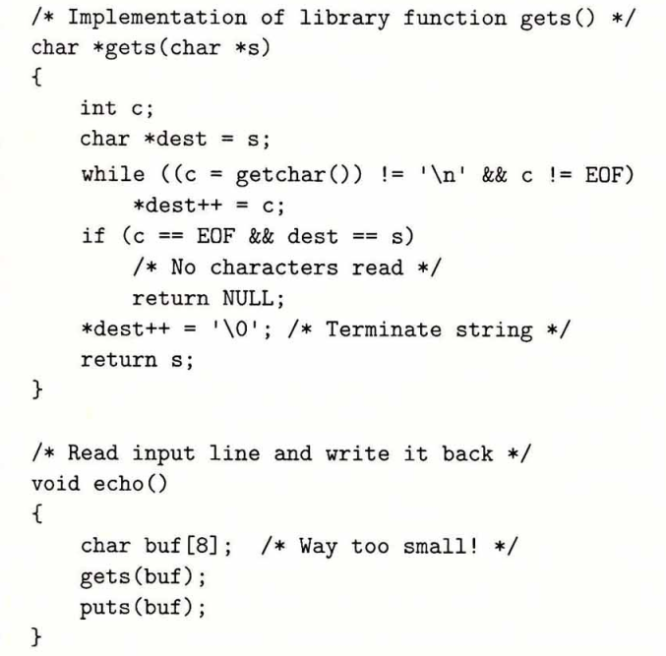
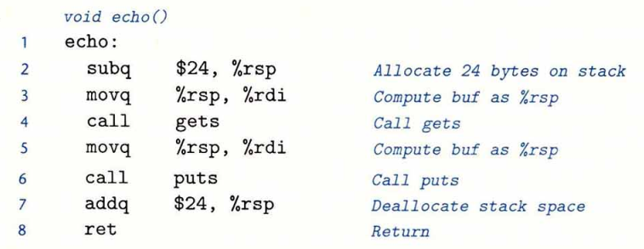

Slide 7
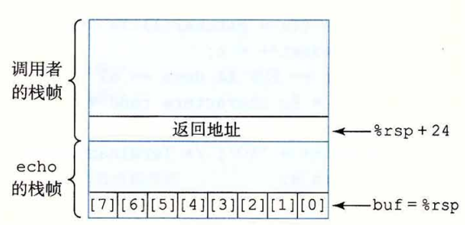
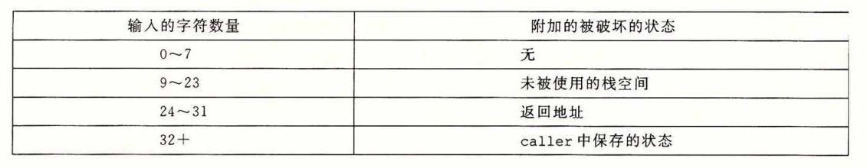

Slide 8
对抗缓冲区溢出攻击
栈随机化
栈破坏检测
限制可执行代码区域

Slide 9
栈随机化
攻击者难以预测栈的地址，难以获取指向攻击代码的指针
实现方式：在栈上分配一段随机大小的空间，程序不使用这段空间，空间大小适中
地址空间布局随机化技术(ASLR)，使得每次运行时程序的不同部分被加载到不同区域，进一步加强了随机性
缺点：可以蛮力破解（nop sled）

Slide 10
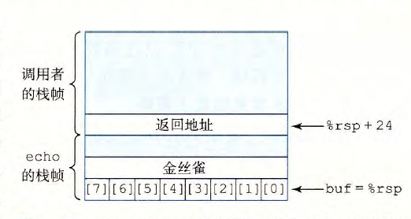
栈破坏检测
函数调用开始时在栈帧中存储金丝雀值，位置靠近栈底
该值每次运行时随机产生，攻击者难以获取
若在函数返回前金丝雀值已经被修改，则栈溢出，程序终止

Slide 11
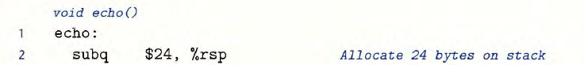
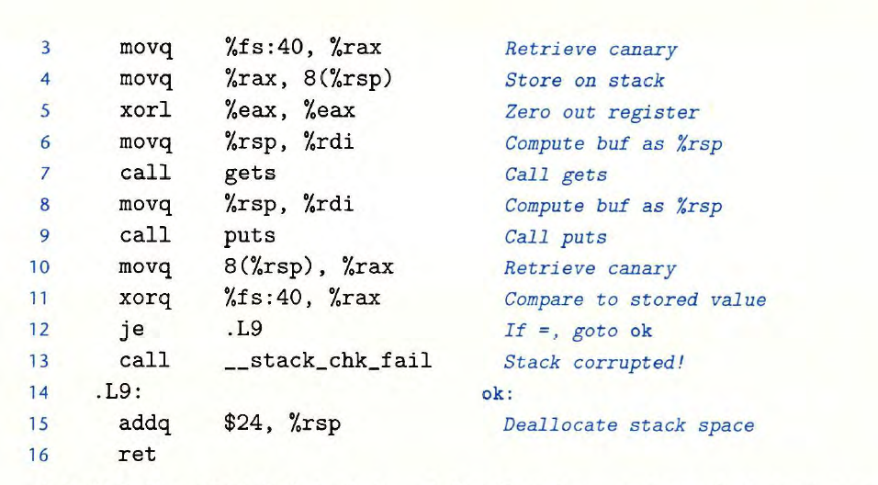
%fs是段寄存器，40是偏移量，实际地址是fs的基址+40。金丝雀存储在内存里一个只读的段中，需要采用段寻址方式访问, 攻击者无法修改

Slide 12
限制可执行代码区域
引入“NX”位，将读和执行访问模式分开
栈可以被标记为可读、可写，但不可执行

Slide 13
支持变长栈帧
对于一般函数，编译器能够预先确定为栈帧分配的空间大小
有些函数无法确定，如标准库的_alloca，或函数中声明变长数组
使用帧指针%rbp保存栈指针，然后用%rbp加上相对偏移量来引用局部变量

Slide 14
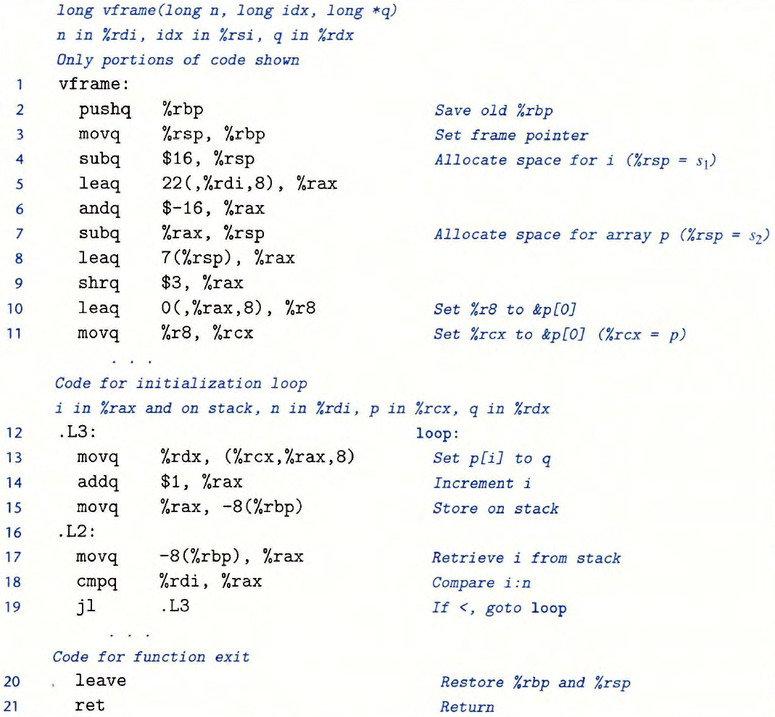
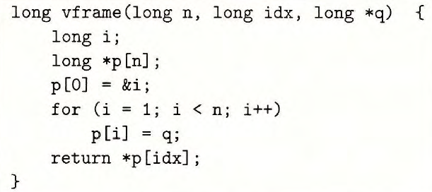
leaveq指令等价于:
movq %rbp, %rsp
popq %rbp

Slide 15
谢谢大家

